Slide 1
Python資料探勘與機器學習實戰
資訊工程學系 張哲誠

Slide 2
本課程主要培養學生基本邏輯觀念，做為爾後與專業課程相關之程式設計或應用之基礎
程式設計?
邏輯觀念?
應用?

Slide 3
程式設計
C
C++
C#
Python
Java
Matlab
R
Excel
……

Slide 4
邏輯觀念
入門基礎
資料型態與變數
運算
流程控制

Slide 5
應用
資訊或統計界的發燒話題 → 大數據分析、物聯網到人工智慧（Artificial intelligence，簡稱AI）
許多學校跟企業不斷地投入資源進行各種模組研發與探勘研究
全民大數據是一個相當重要的觀念 → 大數據分析技術有深有淺，可以應用在不同的領域上

Slide 6
資料及儲存工具（存/取）
程式能力（C, C++, Python, ……）、資料科學知識（人工智慧、機器學習、深度學習、增強學習/強化學習、……）
專業知識（材料科學、電機工程、資訊工程、……）

Slide 7
Excel
Excel
其它語言, e.g., Python, ……
資料及儲存工具（存/取）
程式能力（C, C++, Python, ……）、資料科學知識（人工智慧、機器學習、深度學習、增強學習/強化學習、……）
專業知識（材料科學、電機工程、資訊工程、……）
迴歸分析, 神經網路, …
學士, 碩士, 博士, ……

Slide 9
資料時代來臨
視覺時代興起：【可視化】到【預知未來】

Slide 10
尿布與啤酒故事：
著名的Data Mining(關聯法則)案例：上個世紀在美國連鎖超市的數據分析結果，許多父親在下班嬰兒尿布同時，為犒賞自己也同時購買啤酒 → 這兩項產品之後就被放在賣場相鄰近位置，同時也帶來營收和顧客上店率

Slide 11
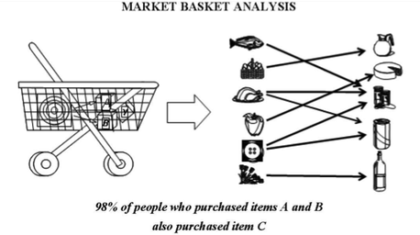
尿布與啤酒故事：
著名的Data Mining(關聯法則)案例：上個世紀在美國連鎖超市的數據分析結果，許多父親在下班嬰兒尿布同時，為犒賞自己也同時購買啤酒 → 這兩項產品之後就被放在賣場相鄰近位置，同時也帶來營收和顧客上店率
“烤肉架、月餅、中秋節”
購物籃分析 (Market Basket Analysis)

Slide 12
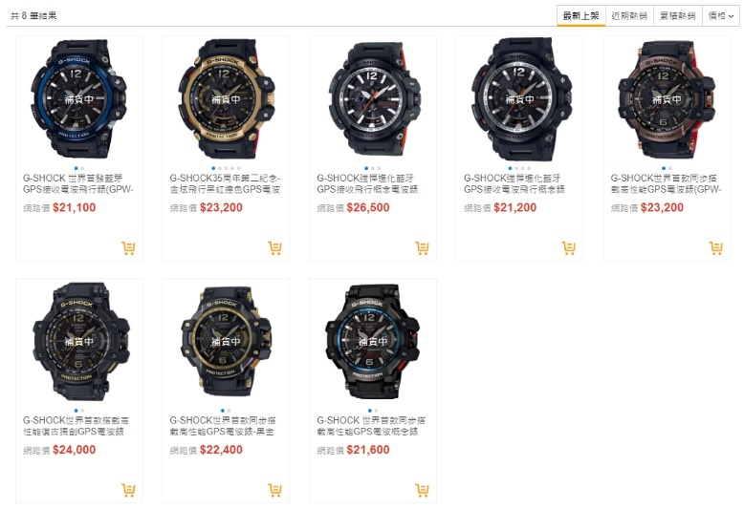
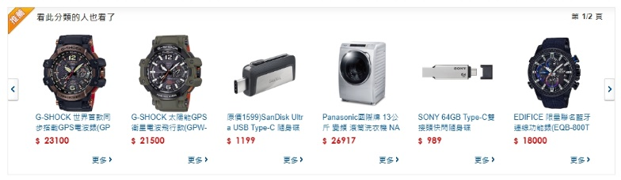
尿布與啤酒故事：
著名的Data Mining(關聯法則)案例：上個世紀在美國連鎖超市的數據分析結果，許多父親在下班嬰兒尿布同時，為犒賞自己也同時購買啤酒 → 這兩項產品之後就被放在賣場相鄰近位置，同時也帶來營收和顧客上店率
“烤肉架、月餅、中秋節”
購物籃分析 (Market Basket Analysis)

Slide 13
大數據應用模式正逐漸改變人們生活模式
Google、亞馬遜(Amazon)、臉書(Facebook)、推特(Twitter)與阿里巴巴(淘寶網)
他們共同成功要素 → Data Mining(或稱Big Data)

Slide 14
資料的重要性：產生數據利用分析獲取商業利益
Google每月可處理約900億筆網路搜尋記錄
亞馬遜(Amazon)有線上即時推薦系統，提高首購和回購機率
臉書(Facebook)的用戶們平均一個月花費約7000億小時使用FB，最著名案例-[你（妳）可能認識的人……]
推特(Twitter)目前擁有約1億名活躍用戶，根據2011/10調查平均一天約有2億5000萬則推文

Slide 16
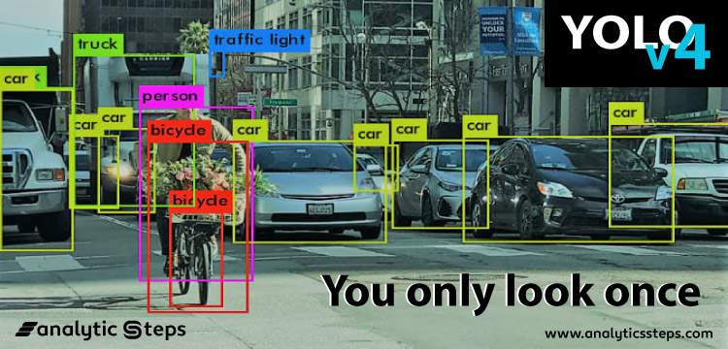
https://www.analyticssteps.com/blogs/introduction-yolov4

Slide 17
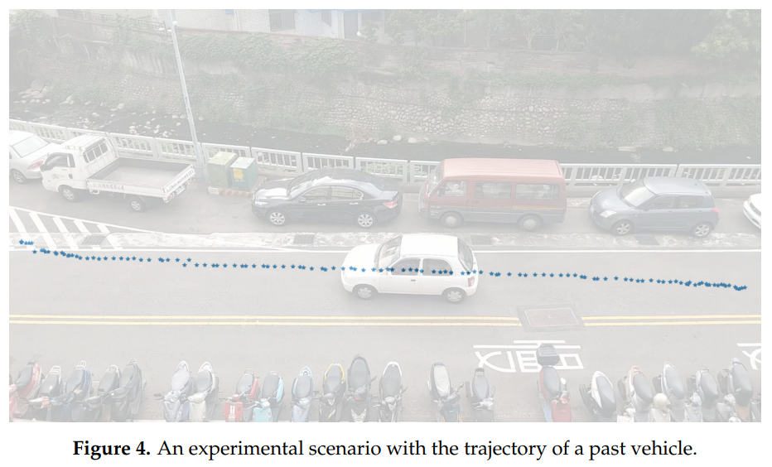

Slide 18
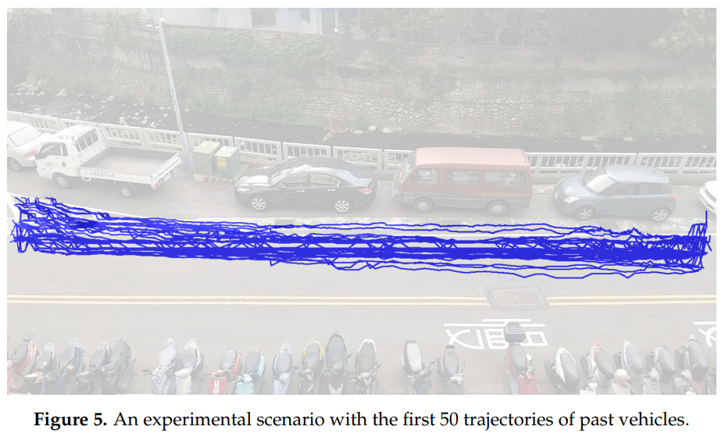

Slide 19
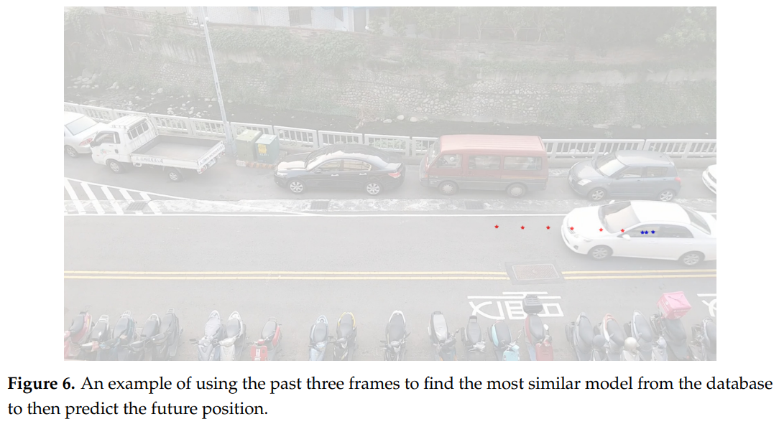

Slide 20
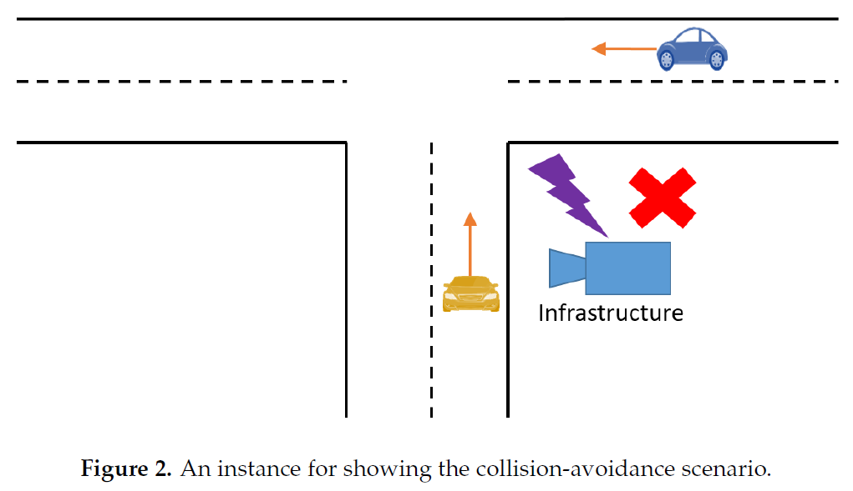

Slide 21


